Slide 1
B2B Marketing Nákupní chování v organizacích Principy přesvědčování

Slide 2
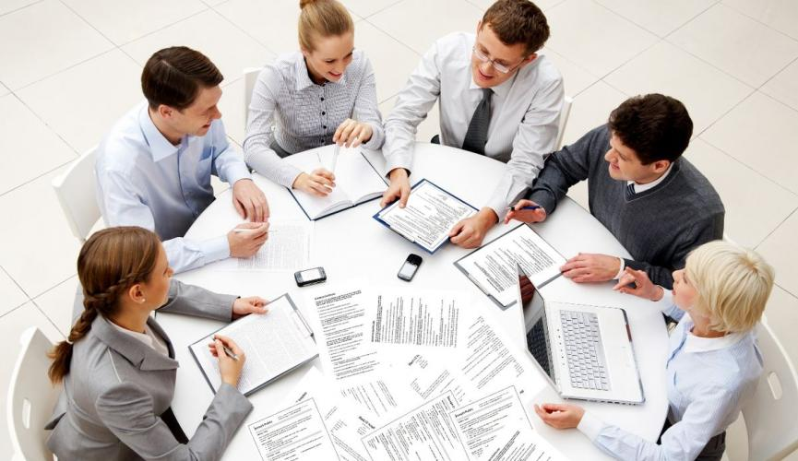
Nákupní chování
v organizacích

Slide 3
Nakupování v organizacích
Mohlo by se zdát, že nákup v organizaci je čistě racionální a na faktech založený proces.
V organizacích ale zatím pracují lidé a ti jak známo dělají rozhodnutí, nikoliv organizace jako taková.
Organizace na rozdíl od jednotlivce vytváří jakousi vnitřní podnikovou kulturu která přirozeně ovlivňuje také nákup.

Slide 4
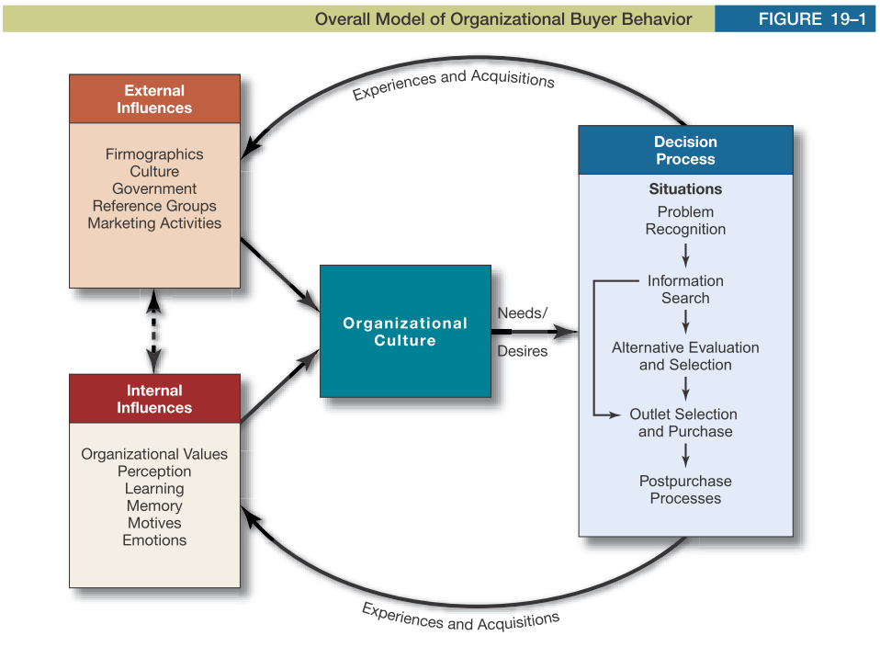

Slide 5
Rozdíly v nakupování rodin a organizací
Podniky mají objektivně a jasně nastaveny některé krtéria nákupu.
Mají cíl maximalizace zisku či hodnoty pro akcionáře.
Budou často vázat své rozhodnutí na ekonomické efekty nákupu.
Organizace oproti rodinám často nakupují recipročně.
Prodáme vám automobily a vy recipročně koupíte naše tiskárny.

Slide 6
Nákupní centrum
Jednotka tvořena řadou expertů na svou specifickou oblast.
Každý z nákupního centra může hrát v procesu nákupu svou roli.
Například: účetní, marketér, logistik, právník, finanční ředitel, nákupčí, produktový manažer.
Čím důležitější je nákup, tím je zapojeno větší množství expertů.
Zároveň se důležité nákupy řeší ve vyšších patrech organizační struktury.

Slide 7
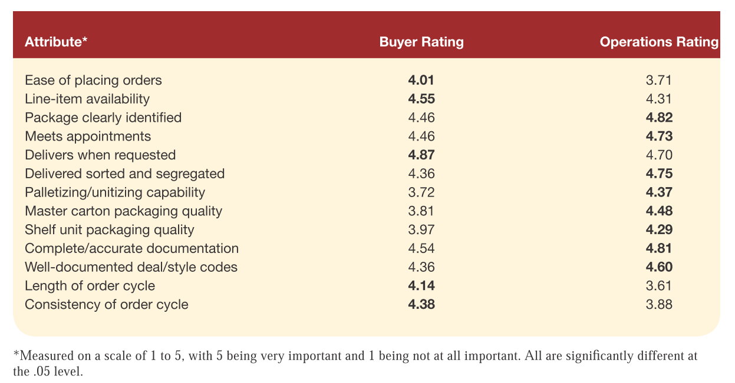

Slide 8
Přesvědčování

Slide 9
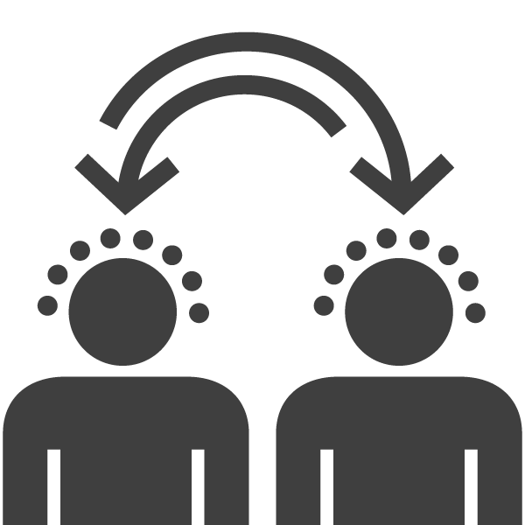
Principy přesvědčování
Princip atomaticity
Noha ve dveřích
Nízký míč
To není vše
I koruna pomůže
Princip vzácnosti
Princip reciprocity

Slide 10
Principy automaticity
Princip je postaven na tom, že řadu našich rozhodnutí děláme automaticky.
Lidé stráví vělkou část času během dne v automatickém režimu.
Daniel Kahneman tomu říká systém 1
Je rychlý, efektivní a šetří energii mozku
Dělá chyby

Slide 11
Principy automaticity
Klasický experiment
Student je v knihovně těsně před použitím kopírky požádán figurantem o laskavost. Volba formulace otázky figuranta determinuje jak úspěšý je ve svém požadavku. Ze tří variant je nejúspěšnější ta, ve které je uvedeno slovo „protože“ (94% a 93%). Co je ale z hlediska automaticity zajímavé je, že v případě, kdy byl použitý zcela nerelevanvntí argument (protože potřebuji kopírovat) se míra souhlasu změnšila jen nepatrně.
Pardon, potřebuji okopírovt 5 stránek, můžu tě předběhnout? (60% souhlas)
Pardon, potřebuji okopírovt 5 stránek, můžu tě předběhnout, protože spěchám? (94% souhlas)
Pardon, potřebuji okopírovt 5 stránek, můžu tě předběhnout, protože potřebuji kopírovat? (93% souhlas)

Slide 12
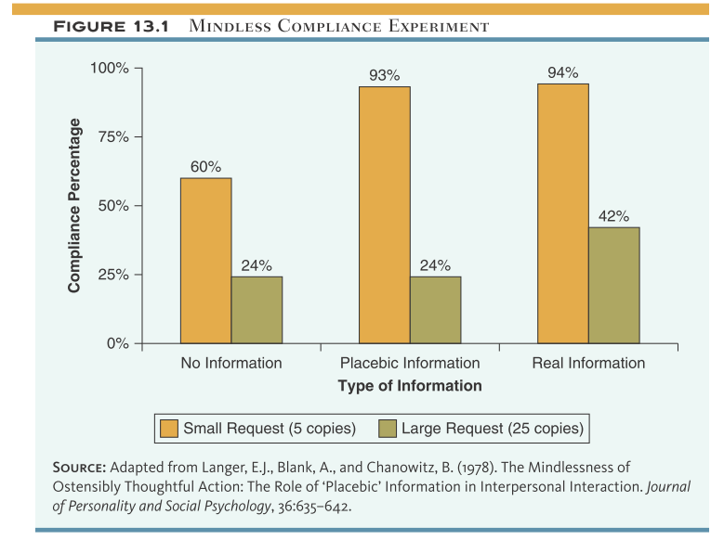

Slide 13
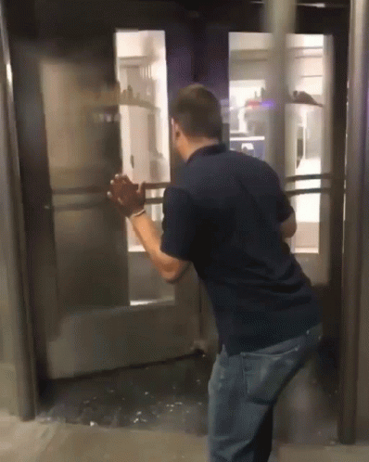
Technika nohy ve dveřích
Po malém požadavku následuje velký požadavek.
Známe z telemarketingu
Telefonát se má týkat účasti ve výzkumu ale nakonec se z něj vyklube prodejní technika
Pokud bychom dostali informaci o tom, že se jedná o nabídku, pravděpodobně bychom nepokračovali v hovoru.
Jakmile už jsme ale poskytli svůj čas, je větší šance, že si nabídku nejen vyslechneme.

Slide 14
Technika nohy ve dveřích
Klasický experiment
V Kalifornii se vědci snažili podomním „prodejem“ přesvědčit lidi, aby si před dům nechali vystavit velkou ošklivou ceduli „Jezděte opatrně“.
Pouze 17% lidí souhlasilo.
Když změnili způsob a poprosili nejprve o umístění malé cedulky „Buď dobrým řidičem“ a poté se zeptali na větší, souhlasilo 76%!
V další variantě scénáře experimentu místo malé cedule požádali o podpis petice. Zde pak s umístěním velké cedule souhlasilo jen 48%. Automaticky tak souhlasíme s větším závazkem, který náseduje po menším ale ve větší míře jen pokud se jedná o závazek z podobné oblasti (malá cedulka -> velká cedulka) než z jiné oblasti (petice -> velká cedulka)

Slide 15
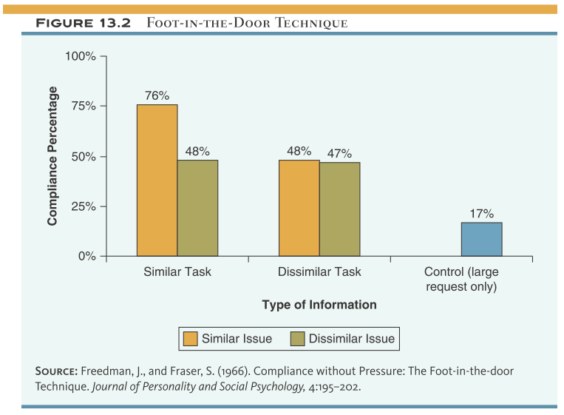

Slide 16
Technika nízkého míče
Využívané při prodeji automobilů.
Nejdříve je nabídnuta atraktivní verze nabídky auta.
Zákazník je nadšený a začnou se vyplňovat papíry.
Zákazník již souhlasil s nákupem, mentálně již vlastní produkt a má k němu již vztah.
V průběhu ale vyjde najevo, že původní nabídku není možné realizovat.
Zákazník ale již produkt chce. Udělal rozhodnutí a mentálně se stal vlastníkem.

Slide 17
Technika nízkého míče
Klasický experiment
Studenti byli požádáni o účast na experimentu.
Řada z nich souhlasila, jelikož experimenty bývají pro studenty zábava a navíc mohou něco málo vydělat.
Poté jim byla poskytnuta doplňující informace, že se experiment koná v sobotu v 7:00. 56% přišlo.
Pokud se studentů ptali rovnou, zda příjdou v sobotu na 7:00 na experiment přišlo pouze 24% oslovených.

Slide 18
Technika nohy ve dveřích a nízkého míče
Jedná se o techniky založené na teorii závazku.
Lidé neradi mění svá rozhodnutí.
Způsobuje jim to nepříjemný pocit.
Ten vychází z vnitřní disonance.
Udrží si tedy slíbený závazek i když se původní dohoda změnila.
Studentský experiment a nabídka ošklivého poutače na zahradě jsou toho důkazem.

Slide 19
Technika „to není vše“
Původní nabídka je postupně vylepšována.
Finální verze nabídky tak vypadá v porovnání s původní verzí skvěle.
Zákazník pak neporovnává nabídku v kontextu konkurenčních nabídek.

Slide 20
Technika „to není vše“
Klasický experiment
První skupině byl nabídnutý dortík za 75 centů.
Než stihli účastníci experimentu reagovat, byly jim nabídnuty zdarma dvě sušenky.
Nabídku přijalo 73% studentů
Druhé skupině pak byl nabídnut dortík a dvě sušenky za 75 centů.
Nabídku akceptovalo jen 40% studentů.

Slide 21
Technika i koruna pomůže
Velmi úspěšná technika při fundrisingu
V experimentu se skupina žadatelů prezentovala klasickým heslem: „Přispěli byste prosím na charitu?“
V tomto případě byla úspěšnost (souhlas) pouze 28%.
Dodáním informace o tom, že „i koruna pomůže“ se zvýšil souhlas s poskytnutím daru na 50%.

Slide 22
Princip vzácnosti
Určitě známe z ekonomie
V obchodním jednání se využívá:
Poslední na skladě
Limitovaná edice
Brzy končí výprodeje
Limitovaná nabídka

Slide 23
Princip reciprocity
Když vám někdo udělá službu, máte pocit povinnosti mu ji oplatit.
Často ale oplácíme mnohem větší službou, než nám byla chytře poskytnuta.
Charita rozdává malé dárky a lidé poté mají pocit, že by se měli rozhodnout něco darovat.
Univerzity posílají absolventům drobné dárky (nálepky, magnetky na lednici atd.) a poté žádají o sponzorský dar.

Slide 24
Principy přesvědčování
Princip atomaticity
Noha ve dveřích
Nízký míč
To není vše
I koruna pomůže
Princip vzácnosti
Princip reciprocity

Slide 25
Děkuji za pozornost

